Slide 1
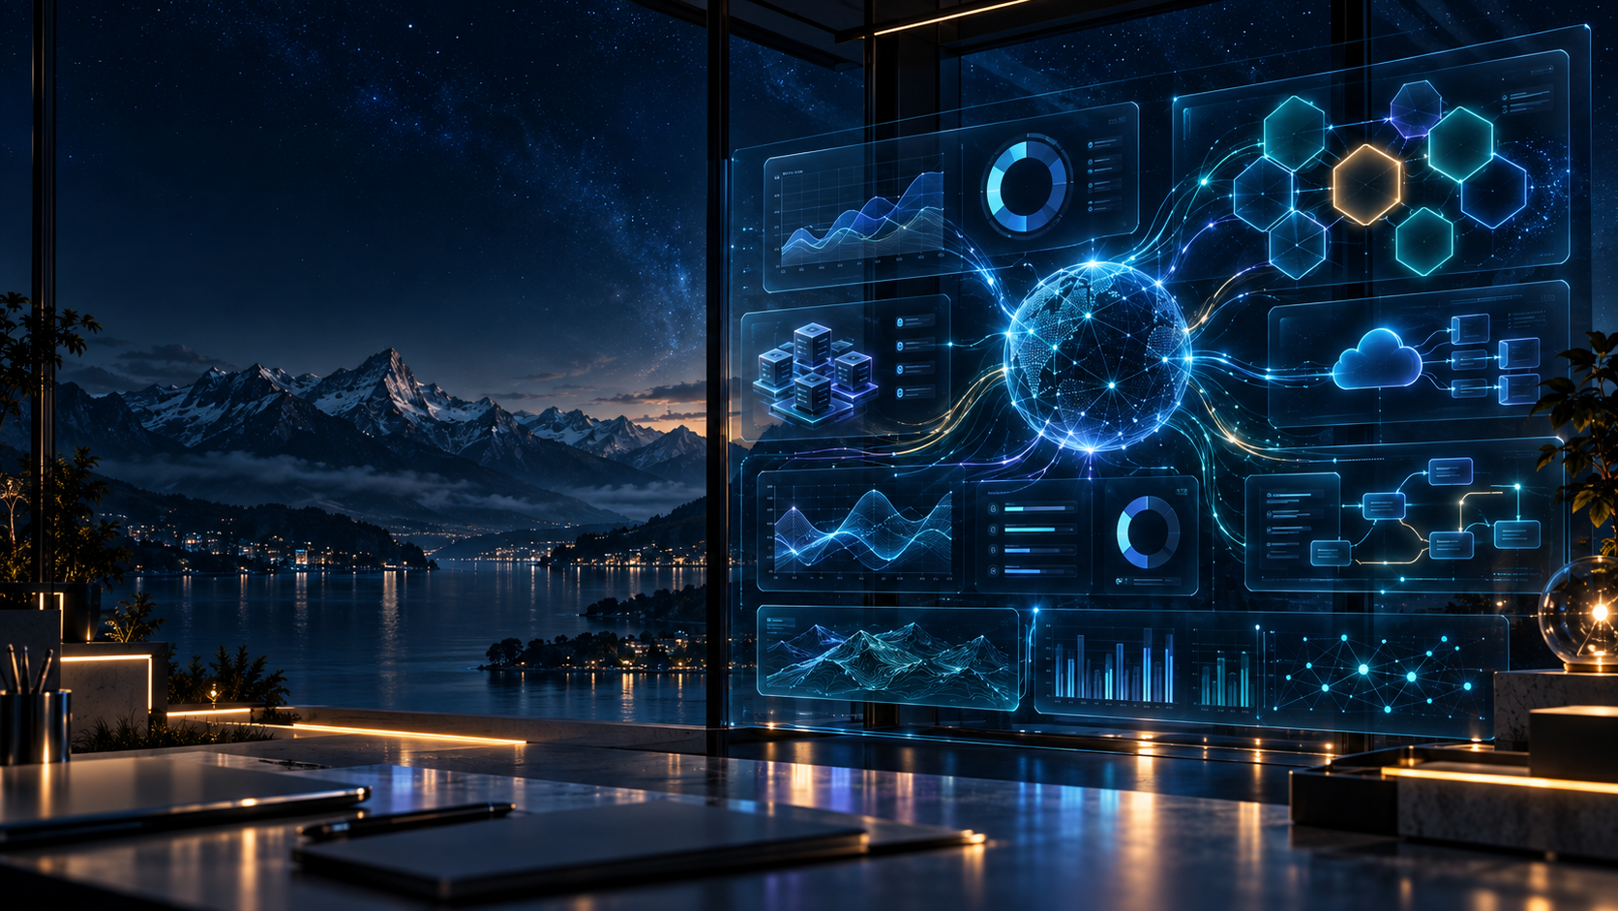

AGON PARTNERS
INNOVATION AG
Agon Ātrium
Administration neu gedacht.
ADMIN-DASHBOARD-VORLAGE
Notes:
Grossartige Software verdient eine aussergewöhnliche Oberfläche. Entdecken Sie Agon Atrium von Agon Partners Innovation A G. Eine neue Grundlage für anspruchsvolle Administrationsanwendungen, mit einer markanten visuellen Identität und vielseitigen Komponenten, die Sie an Ihre Anforderungen anpassen können.
Source: actual Agon Atrium production showcase, repository snapshot 2026-09-19. Screenshots: . UI and business data are illustrative showcase fixtures. Opening artwork: AI-generated concept inspired by the user-provided great.png reference. Original Agon logo preserved. Narration is synthetic.

Slide 2
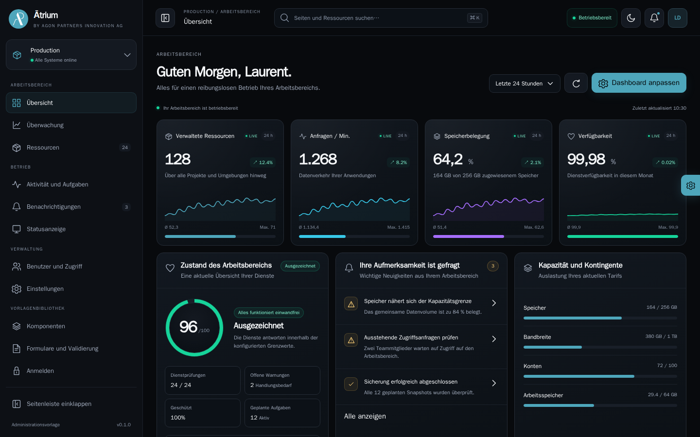
Agon Ātrium
02 / 14
Ihr Betrieb.
Klar im Blick.
Ein Cockpit, das sich Ihrem Team anpasst.
AGON PARTNERS INNOVATION AG
SHOWCASE · BEISPIELDATEN
Notes:
Geben Sie Ihren Teams einen Arbeitsbereich mit klarem Fokus. Kennzahlen, Systemzustand, Kapazität und Aktivitäten finden in einem einheitlichen Dashboard zusammen. Konfigurierbare Widgets helfen dabei, die Ansicht an die Aufgaben anzupassen, die wirklich zählen.
Source: actual Agon Atrium production showcase, repository snapshot 2026-09-19. Screenshots: dashboard. UI and business data are illustrative showcase fixtures. Opening artwork: AI-generated concept inspired by the user-provided great.png reference. Original Agon logo preserved. Narration is synthetic.

Slide 3
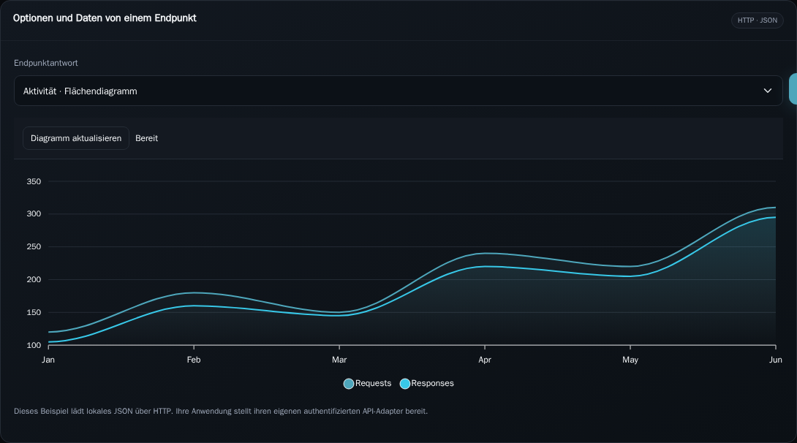
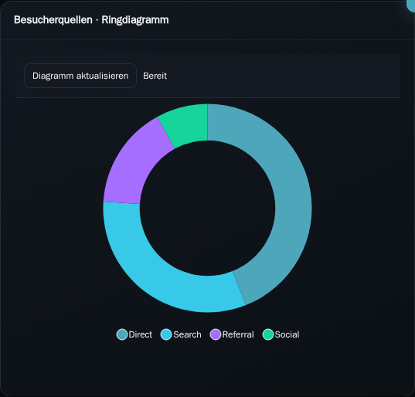
Agon Ātrium
03 / 14
Daten, die überzeugen.
Interaktive Diagramme für Ihre Daten.
AGON PARTNERS INNOVATION AG
SHOWCASE · BEISPIELDATEN
Notes:
Machen Sie aus Informationen eine visuelle Geschichte. Atrium verbindet interaktive Flächen-, Säulen- und Ringdiagramme sowie radiale Anzeigen mit einer einheitlichen Gestaltung. Binden Sie Ihre Datenquelle an, wechseln Sie Datensätze und machen Sie Entwicklungen sichtbar.
Source: actual Agon Atrium production showcase, repository snapshot 2026-09-19. Screenshots: chart, chart-donut. UI and business data are illustrative showcase fixtures. Opening artwork: AI-generated concept inspired by the user-provided great.png reference. Original Agon logo preserved. Narration is synthetic.

Slide 4
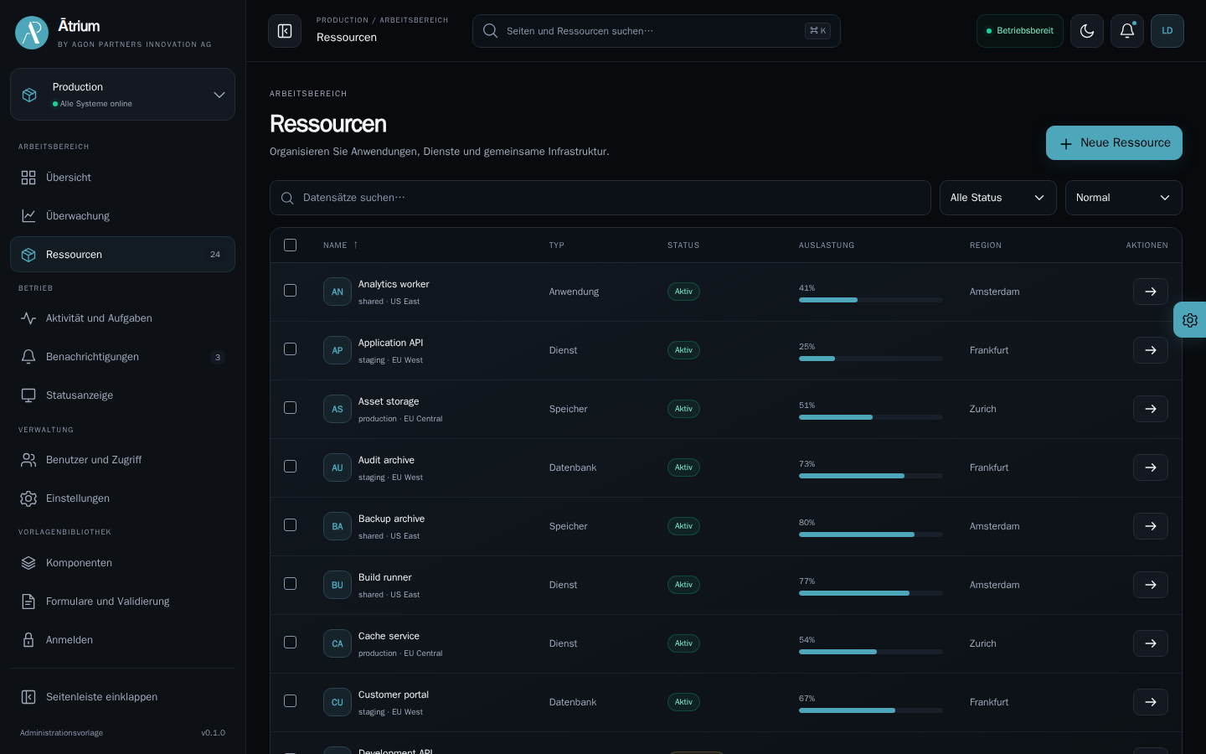
Agon Ātrium
04 / 14
Komplexe Daten.
Klare Kontrolle.
Suchen, filtern und handeln in einer vertrauten Oberfläche.
AGON PARTNERS INNOVATION AG
SHOWCASE · BEISPIELDATEN
Notes:
Machen Sie die tägliche Administration intuitiv. Durchsuchbare Tabellen verbinden Sortierung, Seitennavigation, Auswahl und kontextbezogene Aktionen. Ressourcenseiten führen Datensätze und Details zusammen. Filter bleiben in der Adresse erhalten, damit Nutzer dieselbe Ansicht wieder aufrufen können.
Source: actual Agon Atrium production showcase, repository snapshot 2026-09-19. Screenshots: resources. UI and business data are illustrative showcase fixtures. Opening artwork: AI-generated concept inspired by the user-provided great.png reference. Original Agon logo preserved. Narration is synthetic.

Slide 5
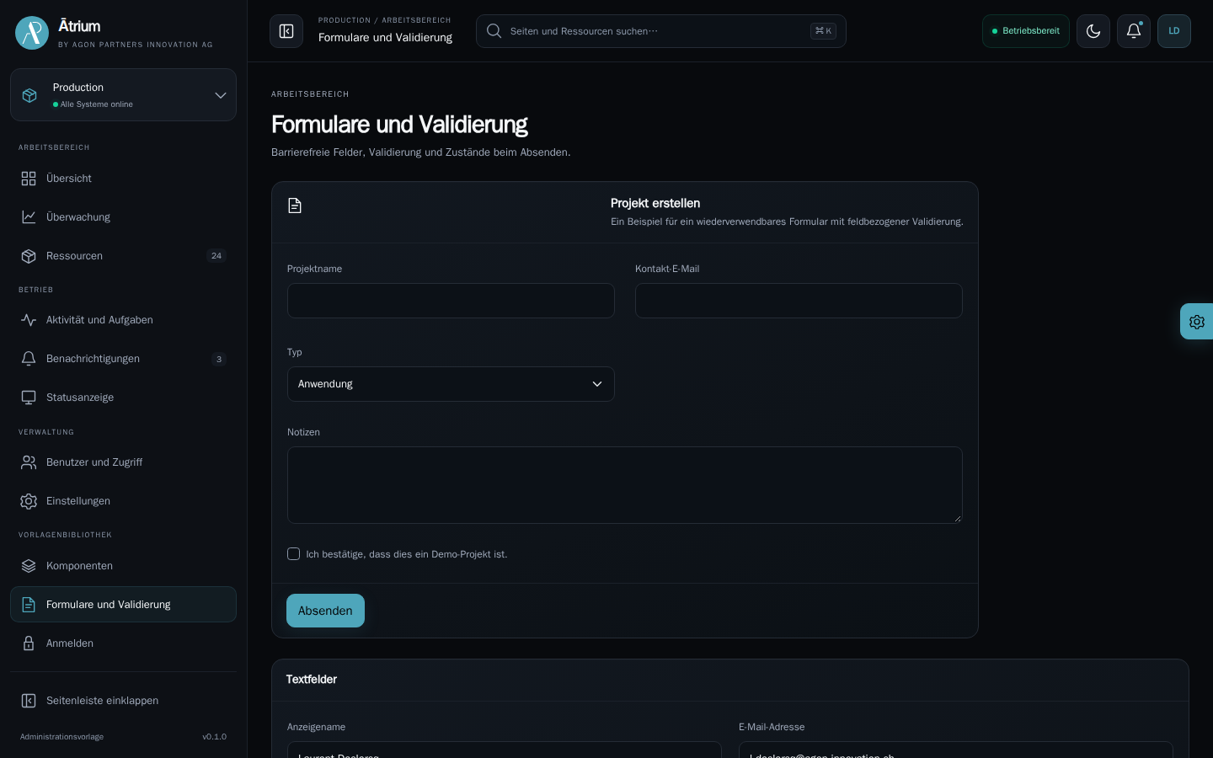
Agon Ātrium
05 / 14
Jede Interaktion
ist durchdacht.
Einheitliche Formulare mit Validierung und klaren Rückmeldungen.
AGON PARTNERS INNOVATION AG
SHOWCASE · BEISPIELDATEN
Notes:
Führen Sie das Erlebnis bei jeder Eingabe fort. Formulare, Validierungsmeldungen, Schalter und Auswahlfelder folgen demselben visuellen System. Klare Rückmeldungen begleiten den nächsten Schritt und verleihen Ihrer Anwendung einen konsistenten, professionellen Auftritt.
Source: actual Agon Atrium production showcase, repository snapshot 2026-09-19. Screenshots: forms. UI and business data are illustrative showcase fixtures. Opening artwork: AI-generated concept inspired by the user-provided great.png reference. Original Agon logo preserved. Narration is synthetic.

Slide 6
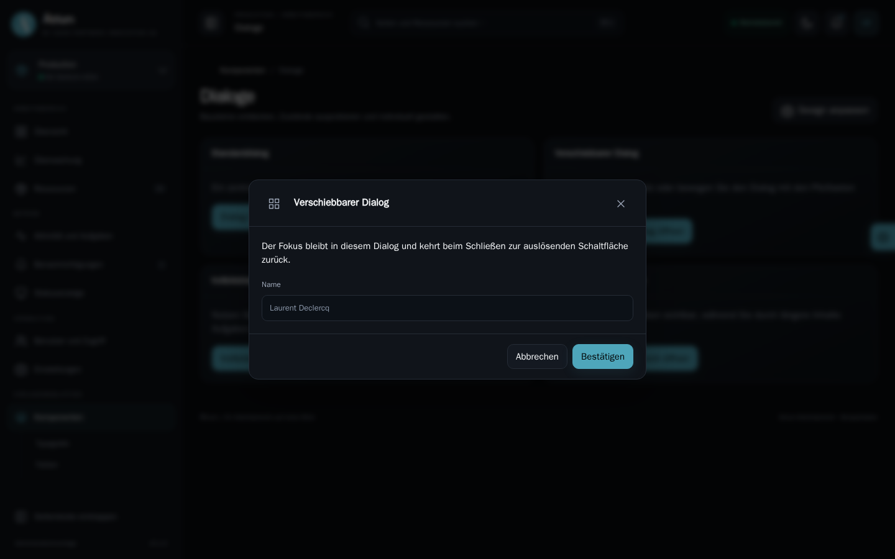
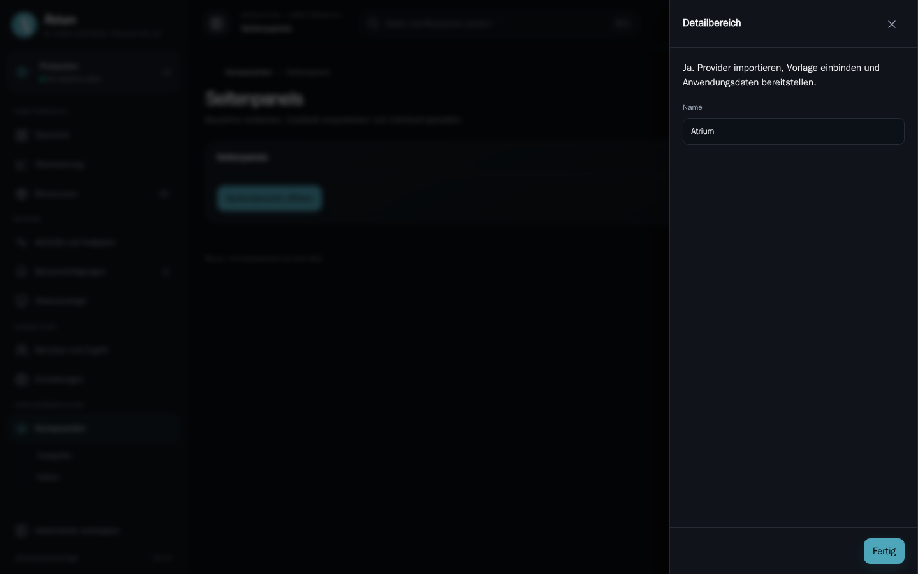
Agon Ātrium
06 / 14
Die Aufgabe im Mittelpunkt.
Dialoge und Seitenpanels für Ihren Arbeitsablauf.
AGON PARTNERS INNOVATION AG
SHOWCASE · BEISPIELDATEN
Notes:
Öffnen Sie den passenden Arbeitsbereich im richtigen Moment. Standarddialoge, verschiebbare Fenster und Vollbilddialoge unterstützen konzentriertes Arbeiten. Seitenpanels halten ergänzende Informationen bereit. Tastaturbedienung und Fokusverwaltung gehören zu den gemeinsamen Komponenten.
Source: actual Agon Atrium production showcase, repository snapshot 2026-09-19. Screenshots: dialog, drawer. UI and business data are illustrative showcase fixtures. Opening artwork: AI-generated concept inspired by the user-provided great.png reference. Original Agon logo preserved. Narration is synthetic.

Slide 7
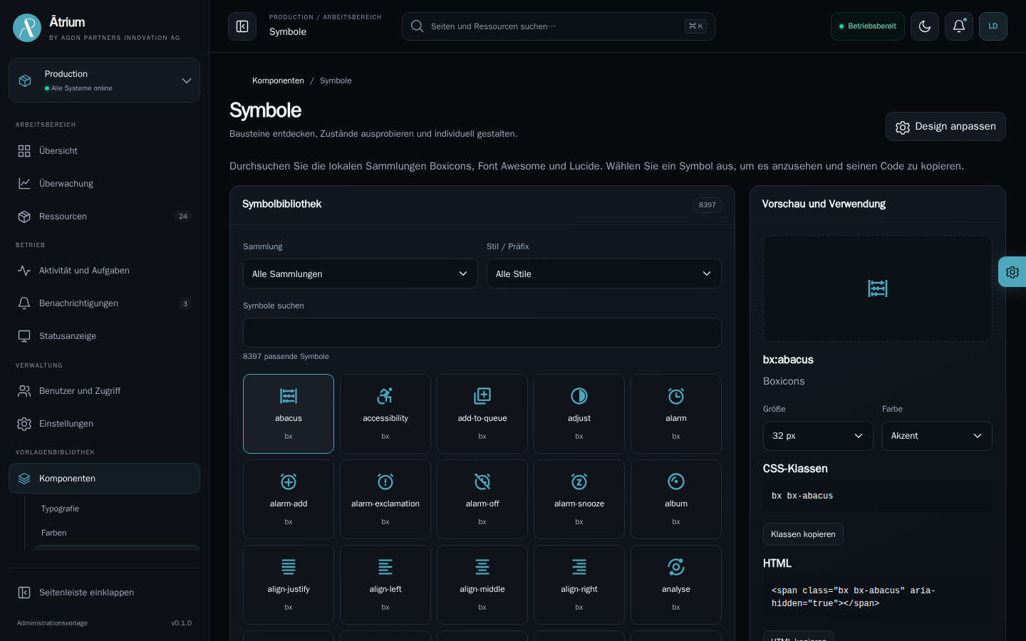
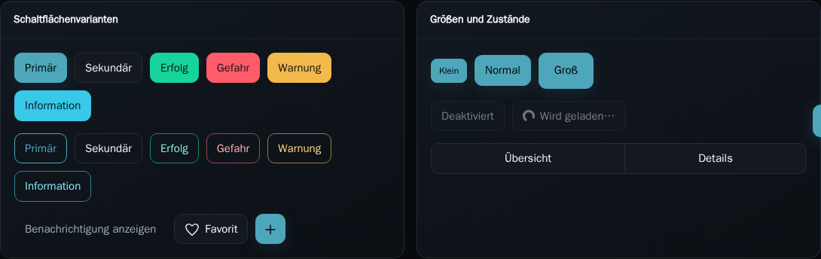
Agon Ātrium
07 / 14
Ein Design
mit Charakter.
Vielseitige Komponenten. Ein stimmiger Auftritt.
AGON PARTNERS INNOVATION AG
SHOWCASE · BEISPIELDATEN
Notes:
Schaffen Sie ein wiedererkennbares Produkt auf jeder Seite. Entdecken Sie die durchsuchbare Symbolgalerie, Schaltflächen, Statusanzeigen, Navigationsmuster und Rückmeldungen. Der Showcase macht die Möglichkeiten greifbar und unterstützt Ihr Team bei der Gestaltung.
Source: actual Agon Atrium production showcase, repository snapshot 2026-09-19. Screenshots: icons, buttons. UI and business data are illustrative showcase fixtures. Opening artwork: AI-generated concept inspired by the user-provided great.png reference. Original Agon logo preserved. Narration is synthetic.

Slide 8
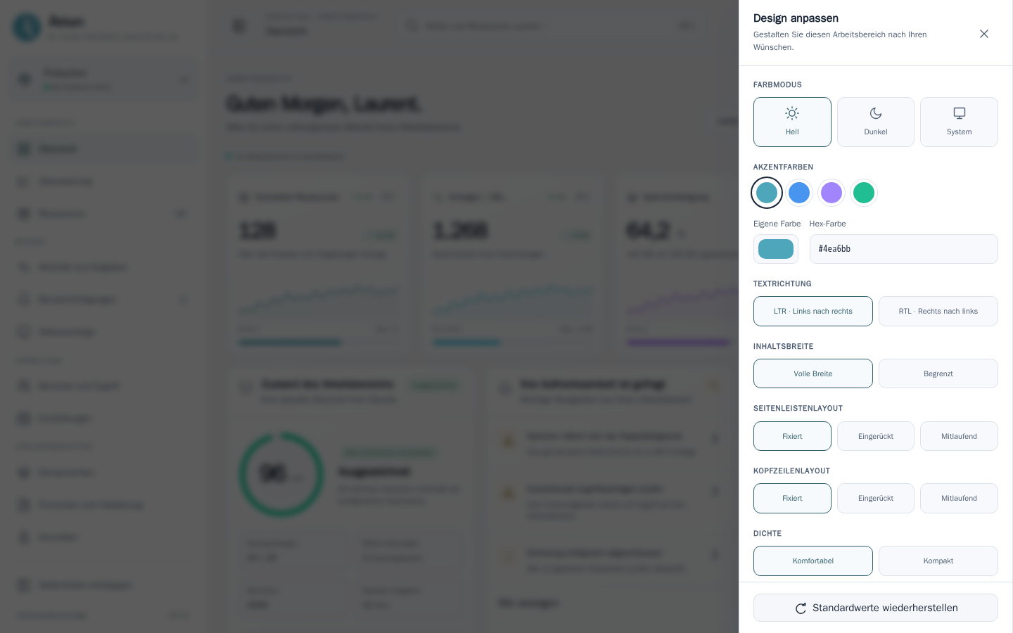
Agon Ātrium
08 / 14
Ihre Marke.
Ihr Arbeitsbereich.
Hell oder dunkel. Flexible Layouts. Individuelle Akzente.
AGON PARTNERS INNOVATION AG
SHOWCASE · BEISPIELDATEN
Notes:
Machen Sie Atrium unverwechselbar zu Ihrem Produkt. Wechseln Sie zwischen Hell und Dunkel, wählen Sie Ihre Akzentfarbe und passen Sie die Navigation an. Dichte, Leserichtung und gespeicherte Einstellungen unterstützen unterschiedliche Teams, während das gemeinsame Theme für Konsistenz sorgt.
Source: actual Agon Atrium production showcase, repository snapshot 2026-09-19. Screenshots: theme. UI and business data are illustrative showcase fixtures. Opening artwork: AI-generated concept inspired by the user-provided great.png reference. Original Agon logo preserved. Narration is synthetic.

Slide 9
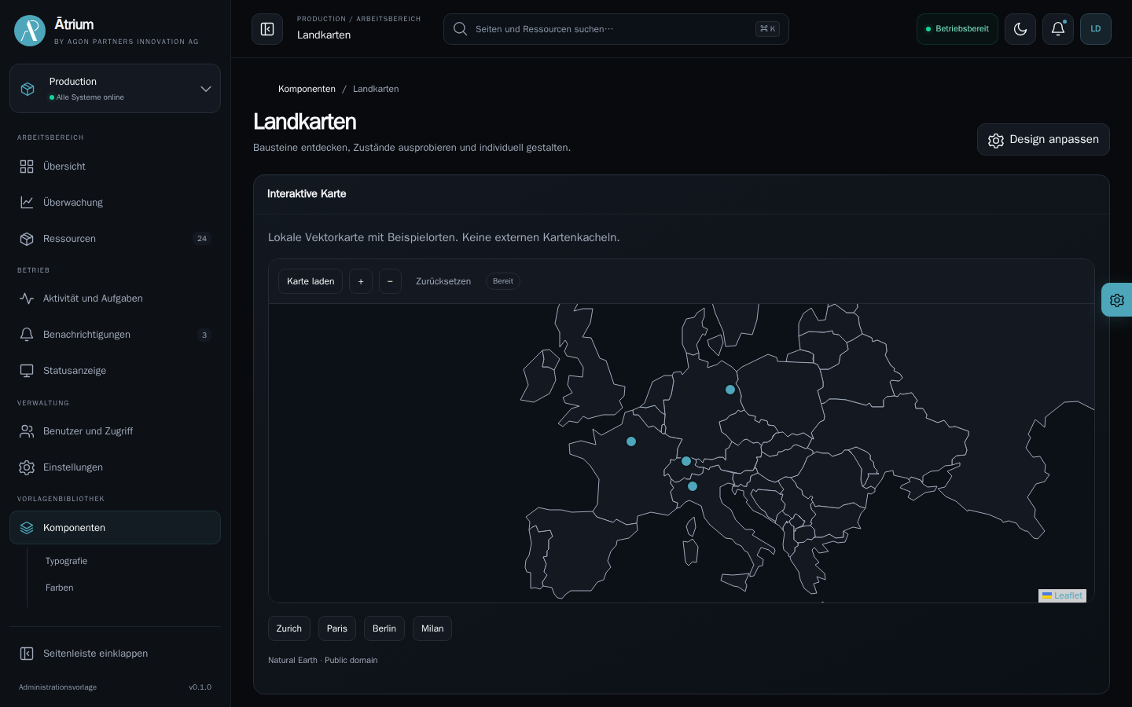
Agon Ātrium
09 / 14
Daten mit
räumlichem Kontext.
Interaktive Karten im selben Arbeitsbereich.
AGON PARTNERS INNOVATION AG
SHOWCASE · BEISPIELDATEN
Notes:
Ergänzen Sie Ihre Anwendung um interaktive Karten, Markierungen und Standortdetails. Die Kartenkomponente fügt sich in das Dashboard ein. So verknüpfen Sie Orte mit den Datensätzen und Diensten, die für Ihre Nutzer relevant sind.
Source: actual Agon Atrium production showcase, repository snapshot 2026-09-19. Screenshots: map. UI and business data are illustrative showcase fixtures. Opening artwork: AI-generated concept inspired by the user-provided great.png reference. Original Agon logo preserved. Narration is synthetic.

Slide 10
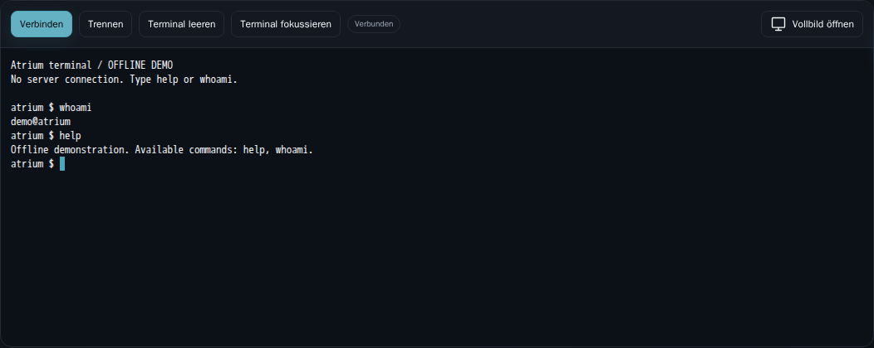
Agon Ātrium
10 / 14
Das Terminal. In Ihrer Anwendung.
Eine xterm-Oberfläche für Ihr autorisiertes Gateway.
AGON PARTNERS INNOVATION AG
SHOWCASE · BEISPIELDATEN
Notes:
Bringen Sie operative Werkzeuge direkt in die Anwendung. Das xterm-Terminal bietet Tastatureingaben, Verbindungssteuerung, flexible Grössenanpassung und Vollbild. Binden Sie es über Ihr autorisiertes Gateway an. Die lokale Showcase-Sitzung demonstriert die Oberfläche ohne Serververbindung.
Source: actual Agon Atrium production showcase, repository snapshot 2026-09-19. Screenshots: terminal. UI and business data are illustrative showcase fixtures. Opening artwork: AI-generated concept inspired by the user-provided great.png reference. Original Agon logo preserved. Narration is synthetic.

Slide 11
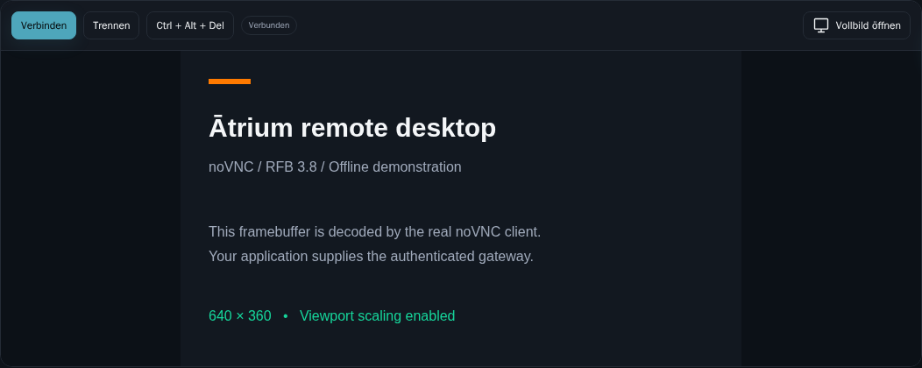
Agon Ātrium
11 / 14
Remote-Desktops. Ein Arbeitsbereich.
Ein noVNC-Viewer mit Verbindungs- und Vollbildsteuerung.
AGON PARTNERS INNOVATION AG
SHOWCASE · BEISPIELDATEN
Notes:
Erweitern Sie den Arbeitsbereich um Remote-Desktops. Atrium integriert den no V N C-Viewer mit Verbindungsstatus, Skalierung und Vollbildsteuerung. Der Showcase verwendet den echten R F B-Decoder mit einem lokalen Demo-Desktop. Ihre Anwendung stellt die authentifizierte Remote-Sitzung bereit.
Source: actual Agon Atrium production showcase, repository snapshot 2026-09-19. Screenshots: vnc. UI and business data are illustrative showcase fixtures. Opening artwork: AI-generated concept inspired by the user-provided great.png reference. Original Agon logo preserved. Narration is synthetic.

Slide 12
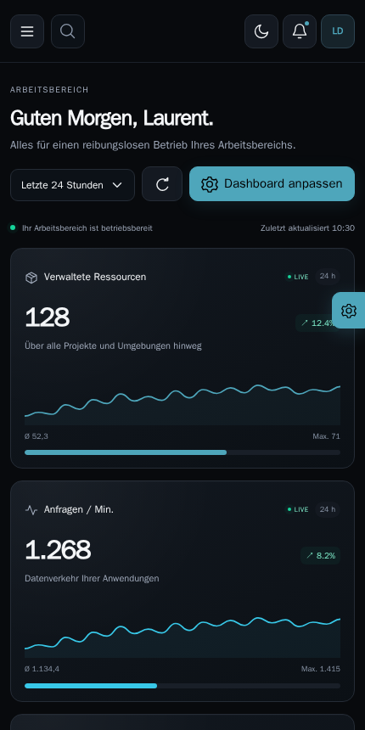
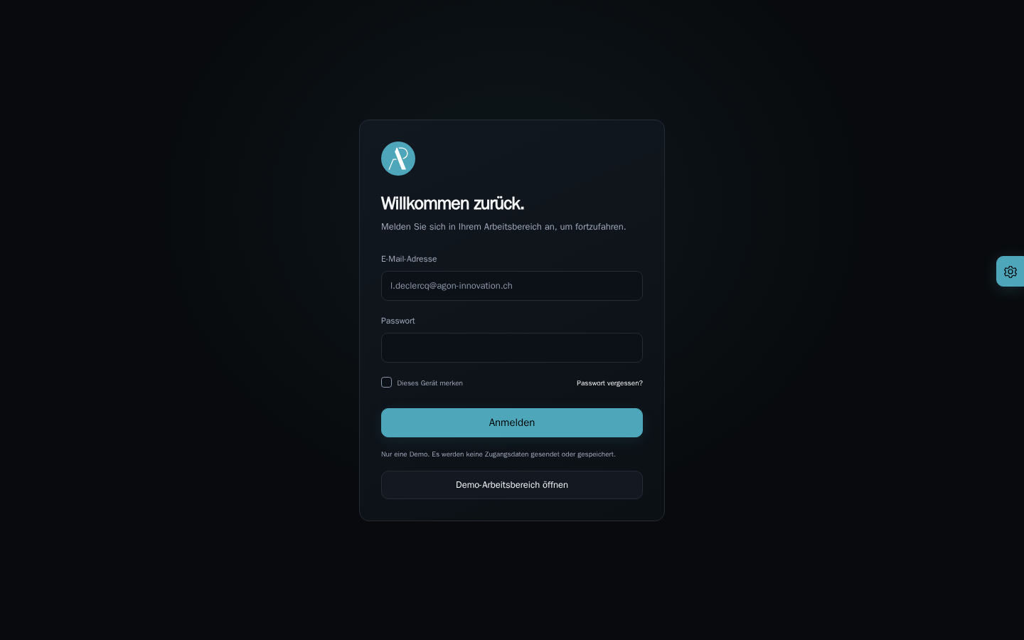
Agon Ātrium
12 / 14
Ein stimmiges Erlebnis.
Auf jedem Bildschirm.
Responsive Layouts und lokalisierte Oberflächen.
AGON PARTNERS INNOVATION AG
SHOWCASE · BEISPIELDATEN
Notes:
Bewahren Sie die Identität Ihres Produkts auf unterschiedlichen Bildschirmen. Responsive Navigation und mobile Layouts führen das Erlebnis über den Desktop hinaus. Oberflächentexte auf Deutsch, Englisch, Französisch und Italienisch sowie abgestimmte Anmeldevorlagen bieten eine mehrsprachige Grundlage.
Source: actual Agon Atrium production showcase, repository snapshot 2026-09-19. Screenshots: mobile, login. UI and business data are illustrative showcase fixtures. Opening artwork: AI-generated concept inspired by the user-provided great.png reference. Original Agon logo preserved. Narration is synthetic.

Slide 13
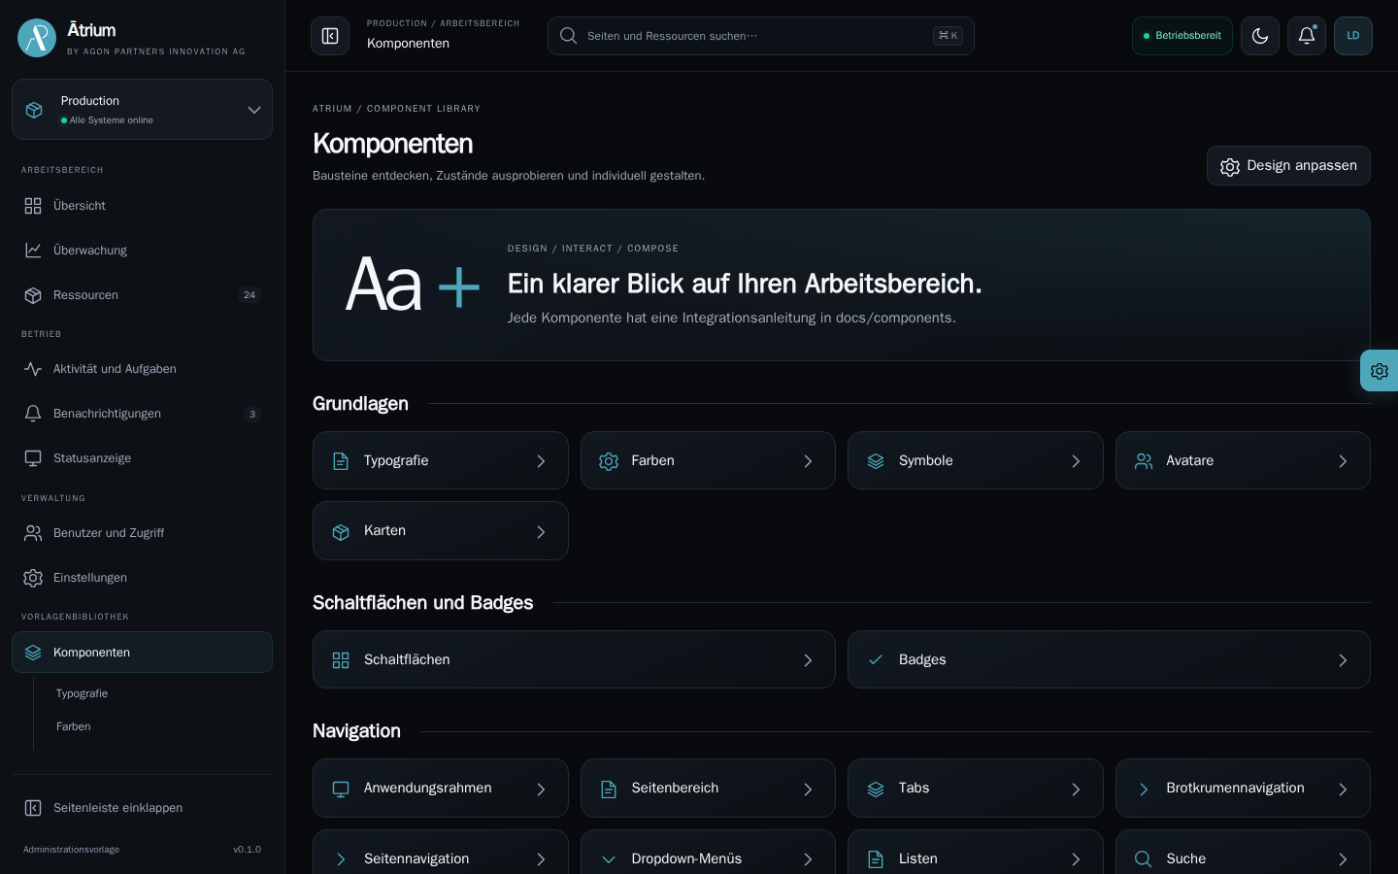
Agon Ātrium
13 / 14
Ein Vorsprung
für Ihr nächstes Produkt.
Mit einer Vorlage starten.
Die Marke einbringen.
Eigene Dienste anbinden.
AGON PARTNERS INNOVATION AG
SHOWCASE · BEISPIELDATEN
Notes:
Starten Sie mit dem schlanken Starter oder dem vollständigen Showcase. Nutzen Sie die gemeinsamen Komponenten, bringen Sie Ihre Marke ein und verbinden Sie eigene Dienste über Adapter. Mit Alpine und Bootstrap als Grundlage bietet Atrium einen klaren Integrationsweg. Ihre Geschäftslogik bleibt in Ihrer Hand.
Source: actual Agon Atrium production showcase, repository snapshot 2026-09-19. Screenshots: catalogue. UI and business data are illustrative showcase fixtures. Opening artwork: AI-generated concept inspired by the user-provided great.png reference. Original Agon logo preserved. Narration is synthetic.

Slide 14
AGON PARTNERS
INNOVATION AG
Ihr nächstes Admin-Portal
beginnt hier.
Agon Ātrium
Von Agon Partners Innovation AG
Notes:
Denken Sie Administration neu. Geben Sie Ihren Teams Klarheit, Ihrem Produkt eine unverwechselbare Identität und Ihrer nächsten Anwendung eine starke Grundlage. Entdecken Sie Agon Atrium von Agon Partners Innovation A G.
Source: actual Agon Atrium production showcase, repository snapshot 2026-09-19. Screenshots: . UI and business data are illustrative showcase fixtures. Opening artwork: AI-generated concept inspired by the user-provided great.png reference. Original Agon logo preserved. Narration is synthetic.

